Slide 1
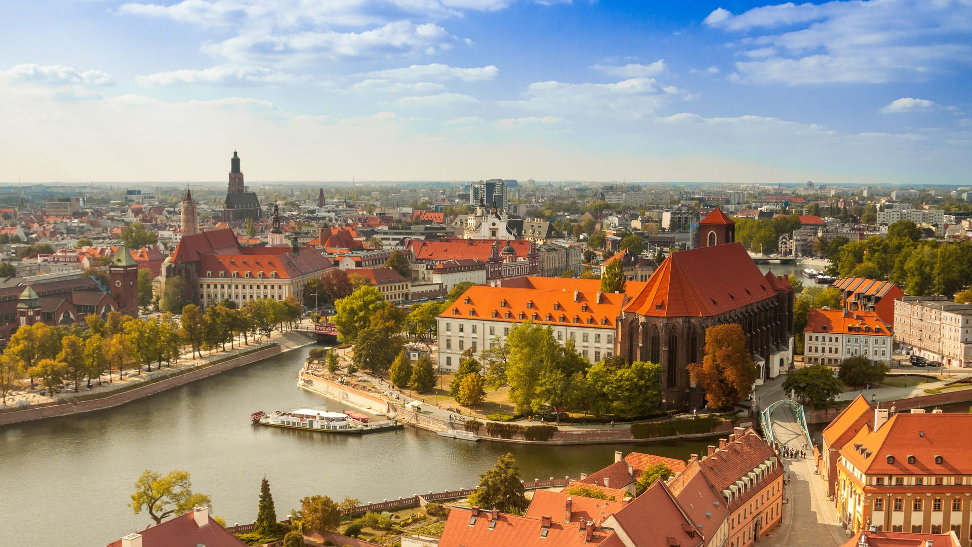
Szakmai gyakorlat Lengyelországban
2020-1-HU01-KA102-078232

Slide 2
Események időrendben
2020. május
Az intézmény által benyújtott szakképzési pályázatot sikeresnek ítélik.
A Covid járvány miatt nem lehet utaznunk, ez a várakozás majdnem két évig tart.
2022. február
- Lassan és nagy bizonytalanságok közepette megkezdjük a szervezési feladatokat.

Slide 4
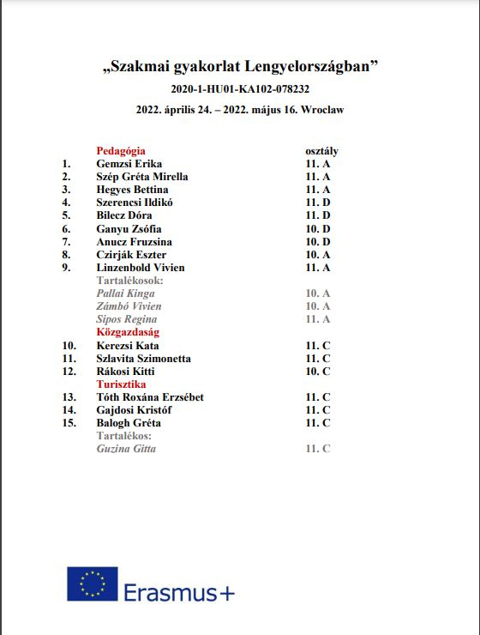
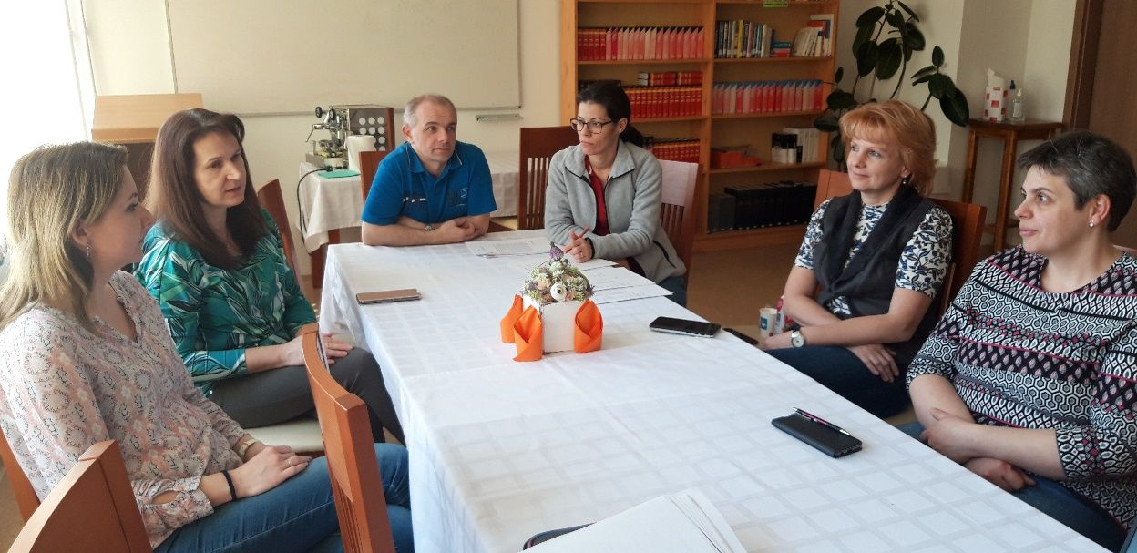
Kiválasztás
Magyar és angol nyelvű Europass önéletrajz és motivációs levél alapján, szaktanárok és osztályfőnökök bevonásával, 2022 márciusában
megtörtént a tanulók kiválasztása

Slide 5
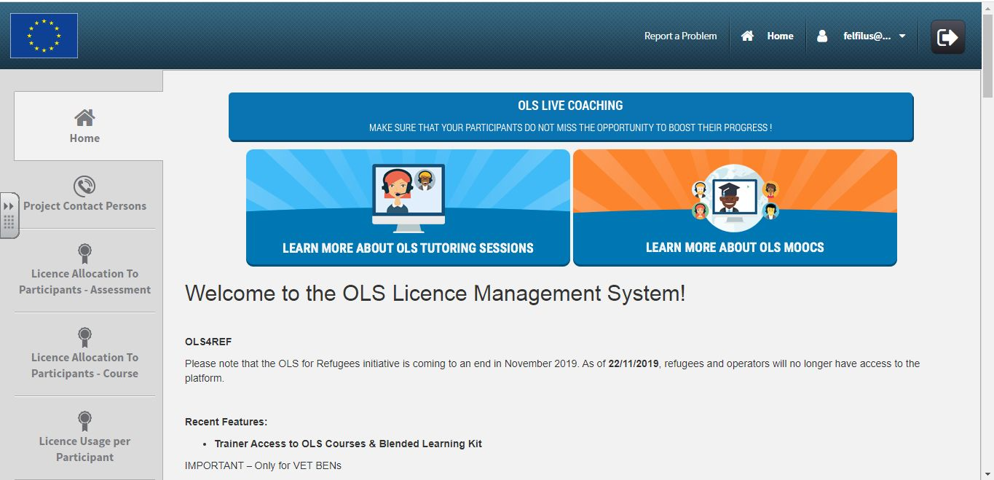
Felkészülés
A program megismerése, előzetes feladatok elvégzése
Nyelvi szintfelmérő megírása

Slide 6
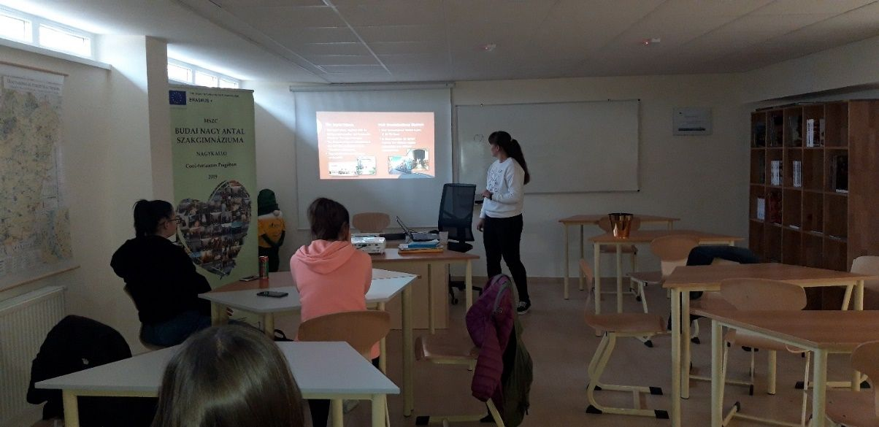
Kulturális felkészülés
Prezentációk segítségével ismerkedtünk meg Lengyelországgal, Wroclaw-val, a lengyel oktatási rendszerrel, hagyományokkal

Slide 7
Szülői értekezlet

Slide 8
Együtt a csapat – indulásra készen

Slide 9
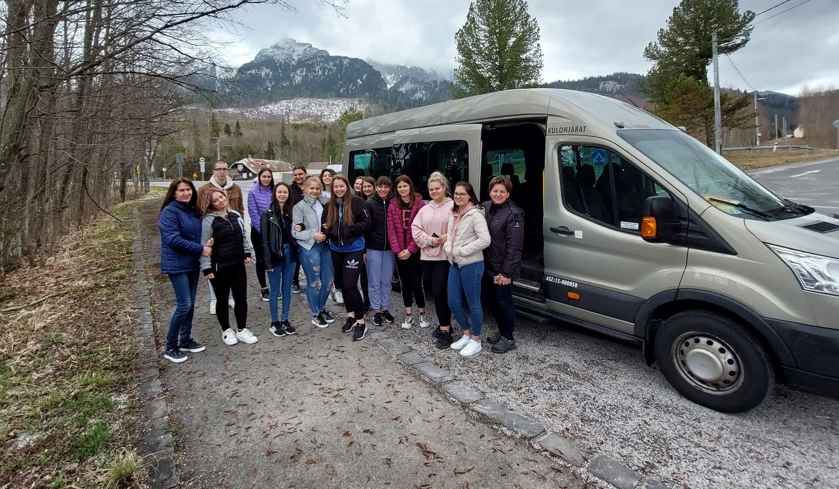
Végre elérkezett az indulás napja

Slide 10
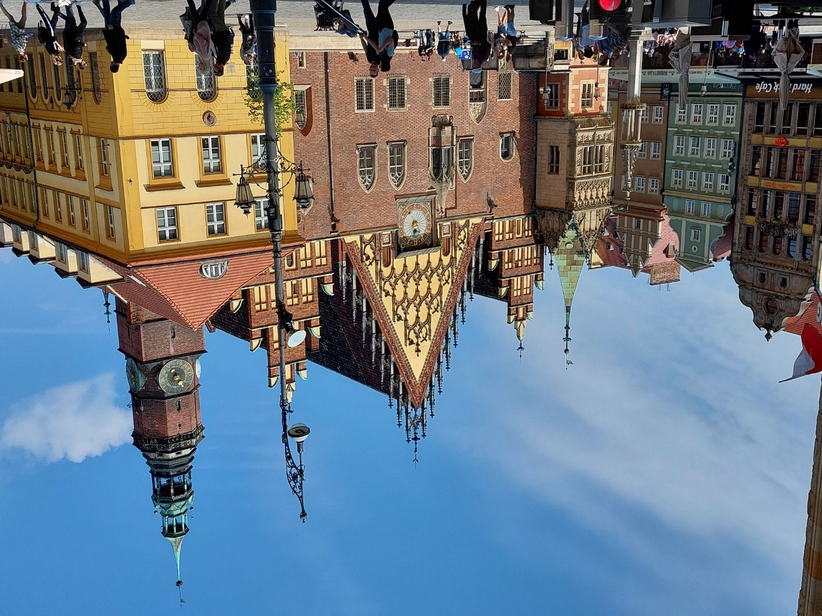
Wroclaw
Szilézia történelmi fővárosa,
Lengyelország negyedik legnagyobb városa
Történelme alatt tartozott Csehországhoz, a Habsburg birodalomhoz, a Porosz Királysághoz és a Német Birodalomhoz

Slide 11
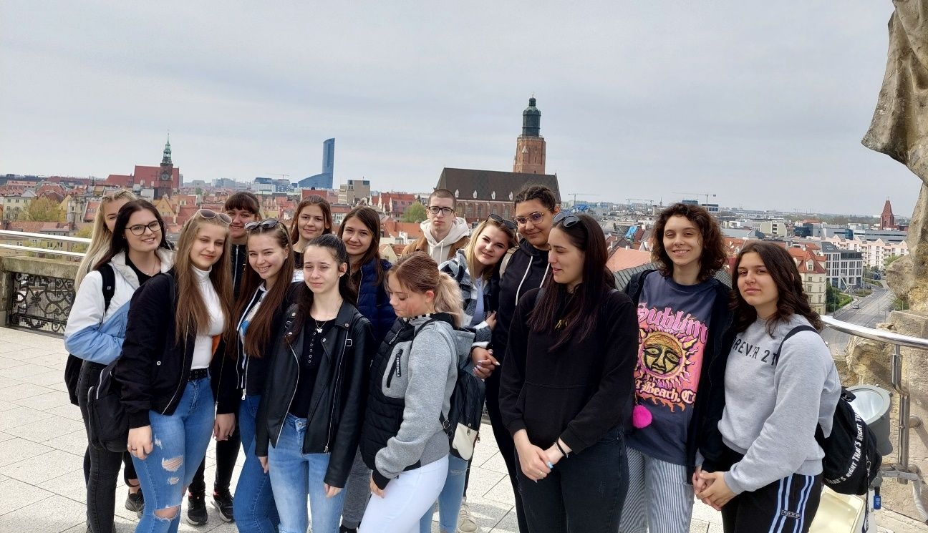
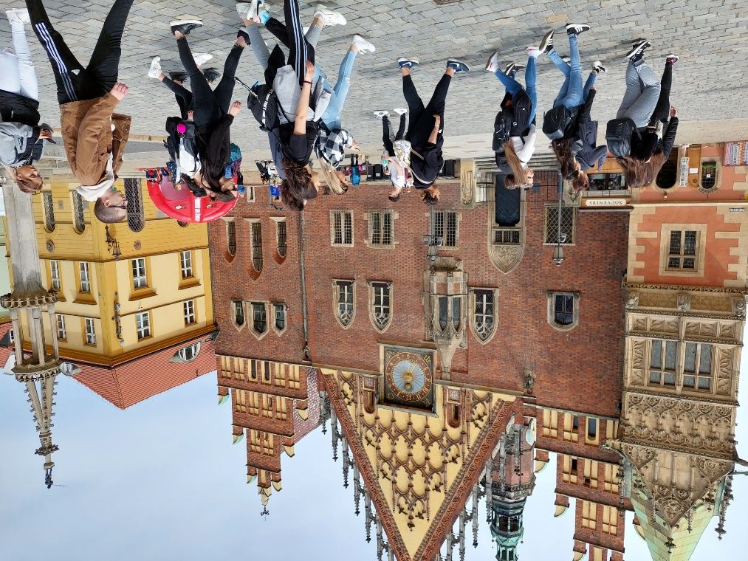
Idegenvezető segítségével ismerhettük meg a város történelmi látványosságait...

Slide 12
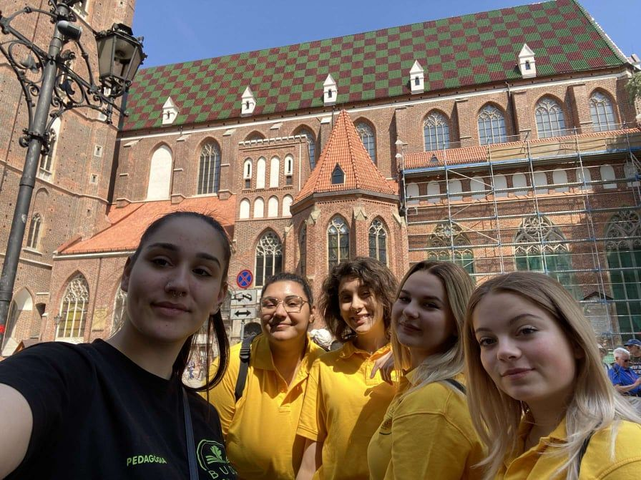
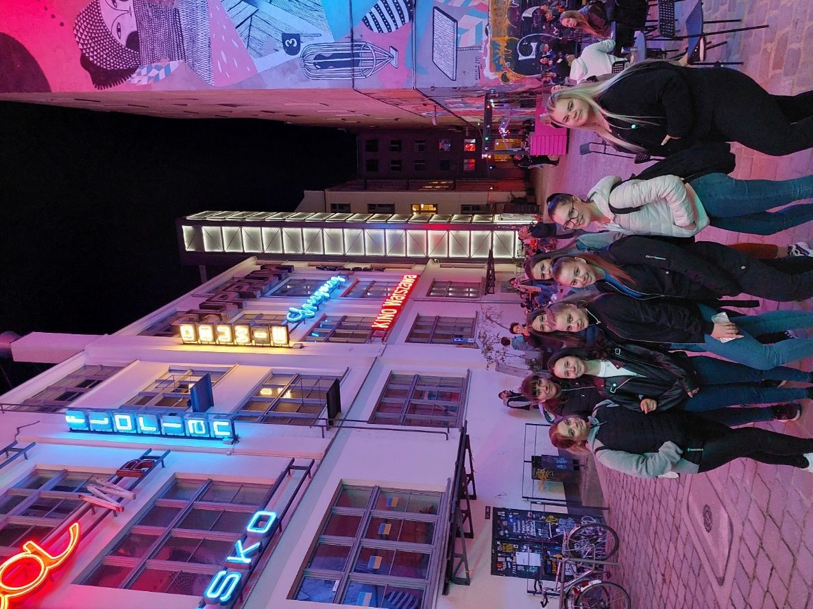
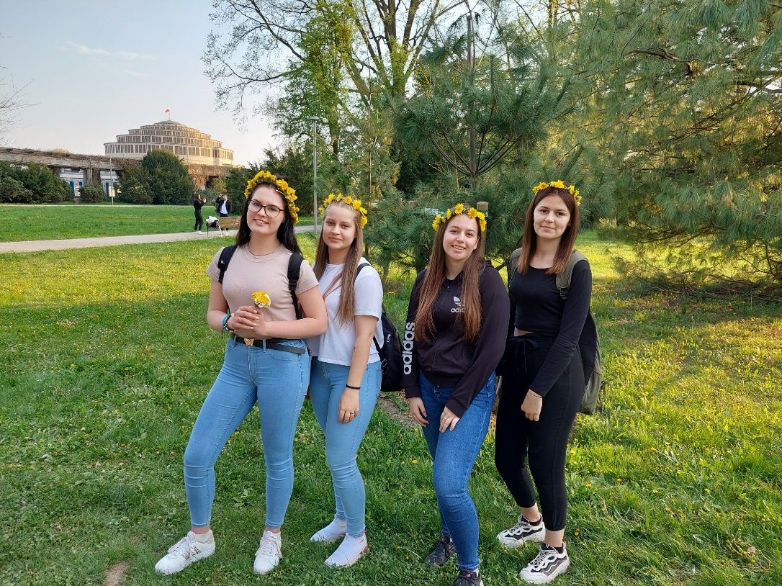
… de kísérőtanáraink is számos helyre elvittek bennünket

Slide 13
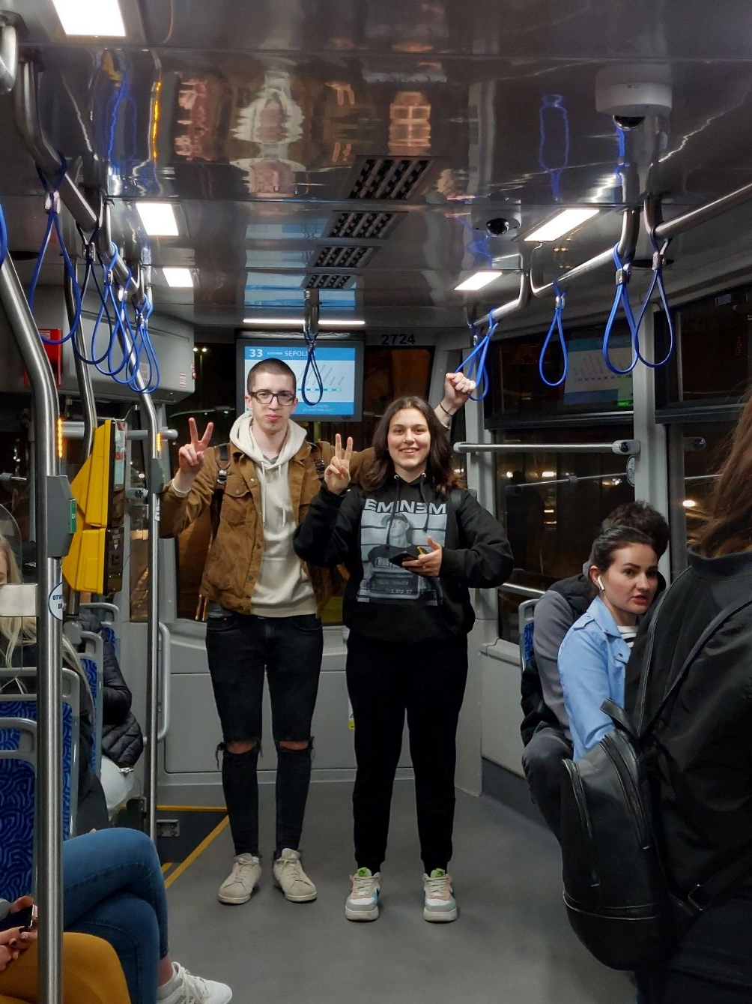
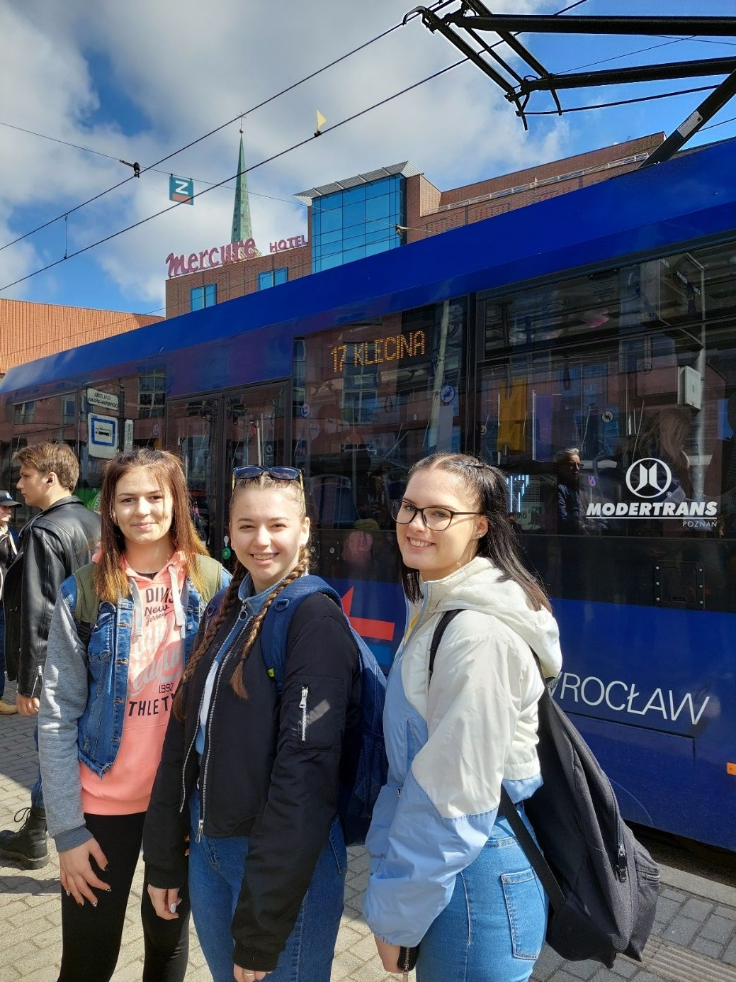
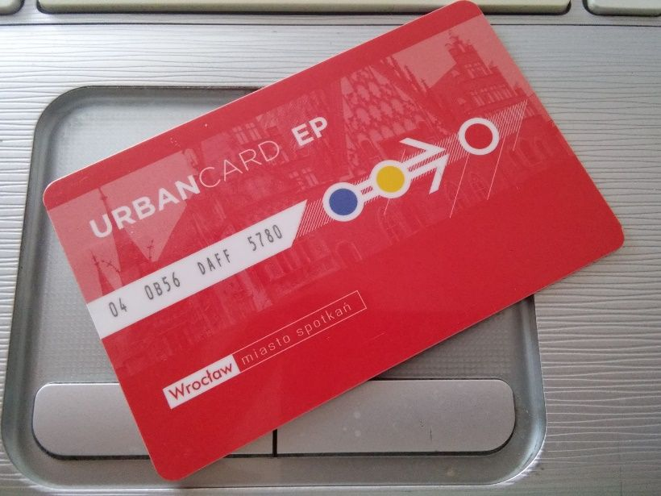
Közlekedés
Néhány nap alatt megtanultuk rutinosan használni a wroclawi autóbusz és villamosjáratokat

Slide 14
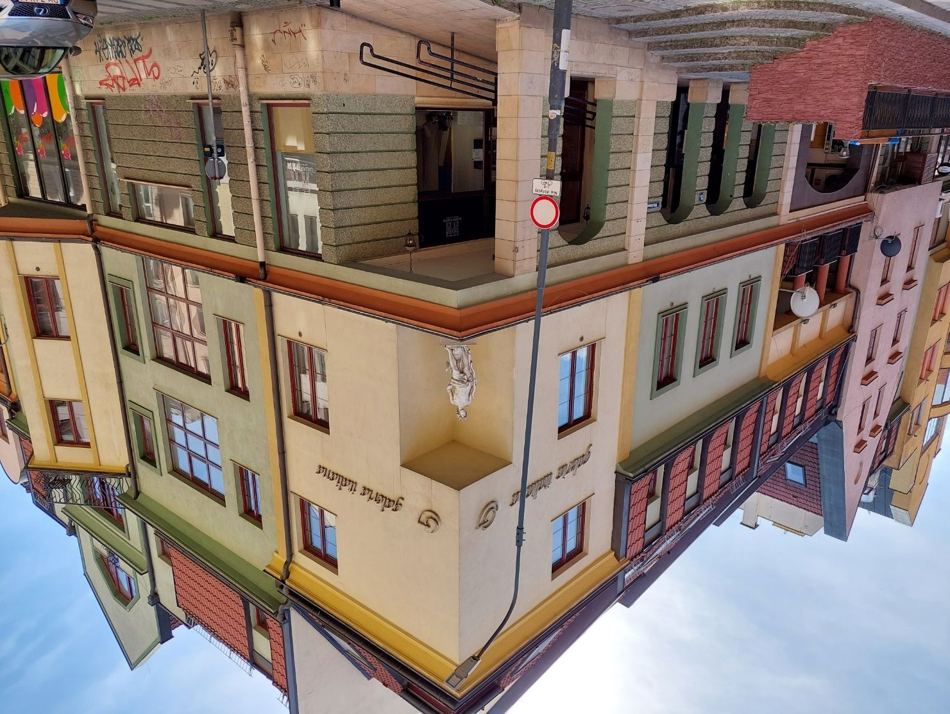
Szálláshelyünk
A Galeria Italiana Wroclaw központjában, a Wiezienna utcában található, 2 perc sétára a történelmi városközponttól

Slide 15
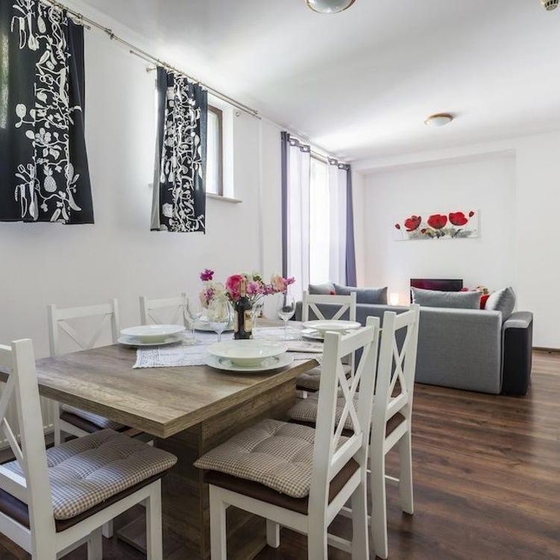
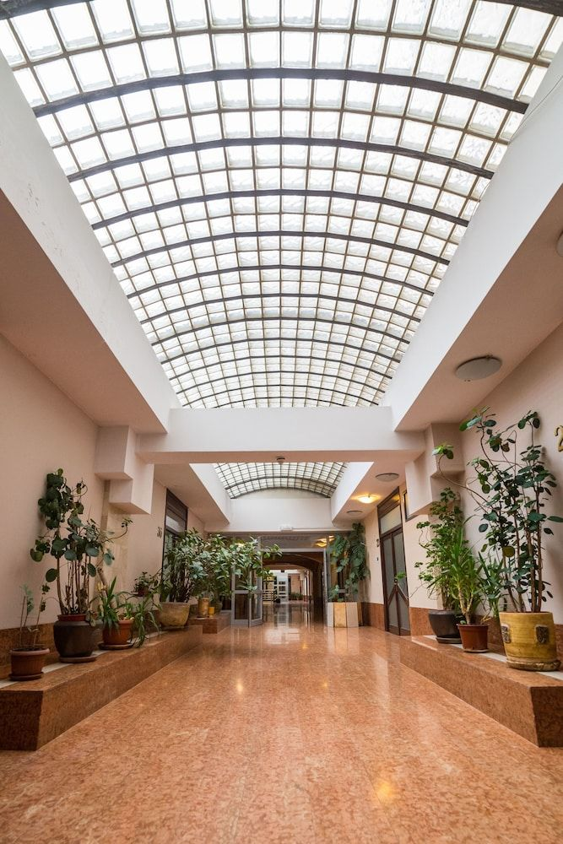
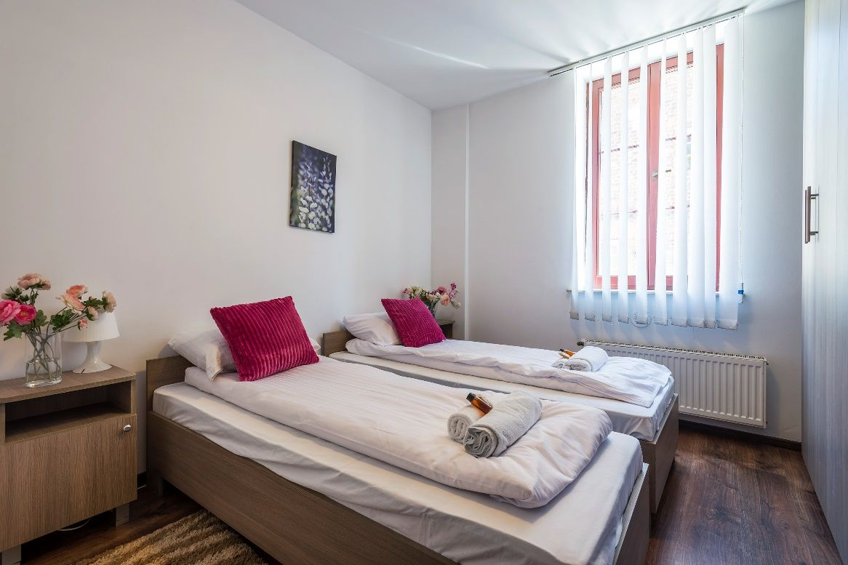
Jól felszerelt apartmanokban laktunk

Slide 16
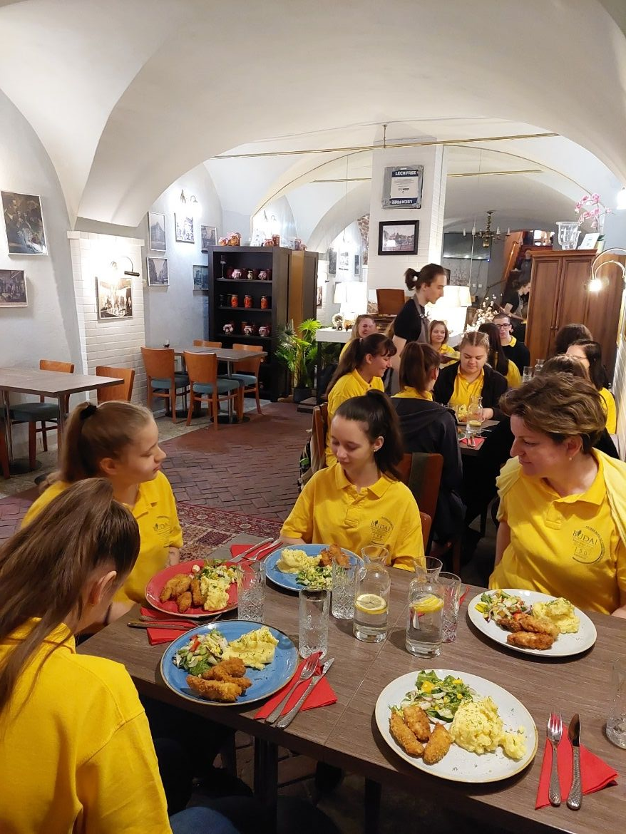
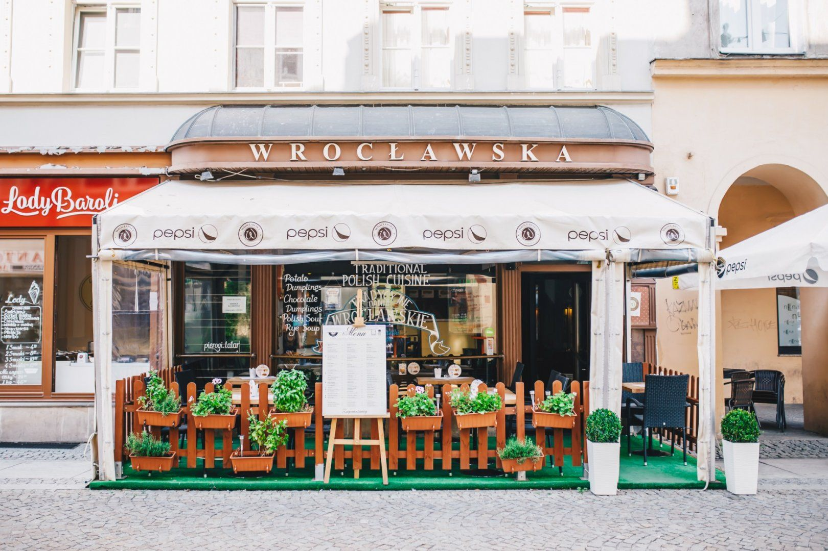
Étkezés
Alkalmanként a Wroclawska étteremben étkeztünk

Slide 17
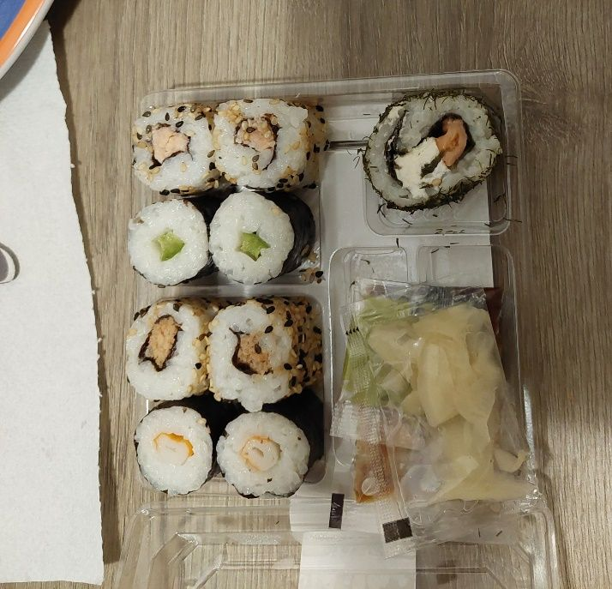
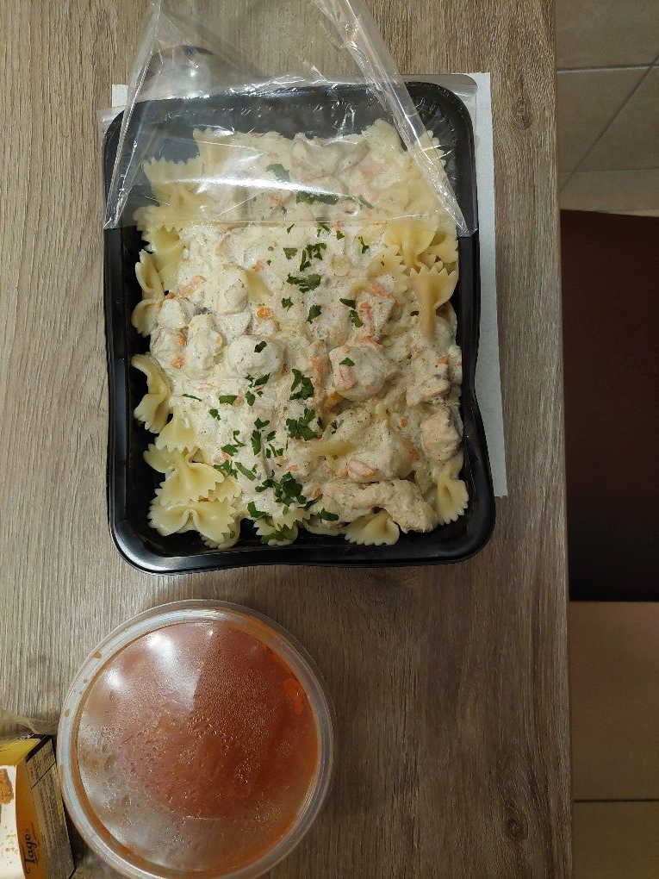
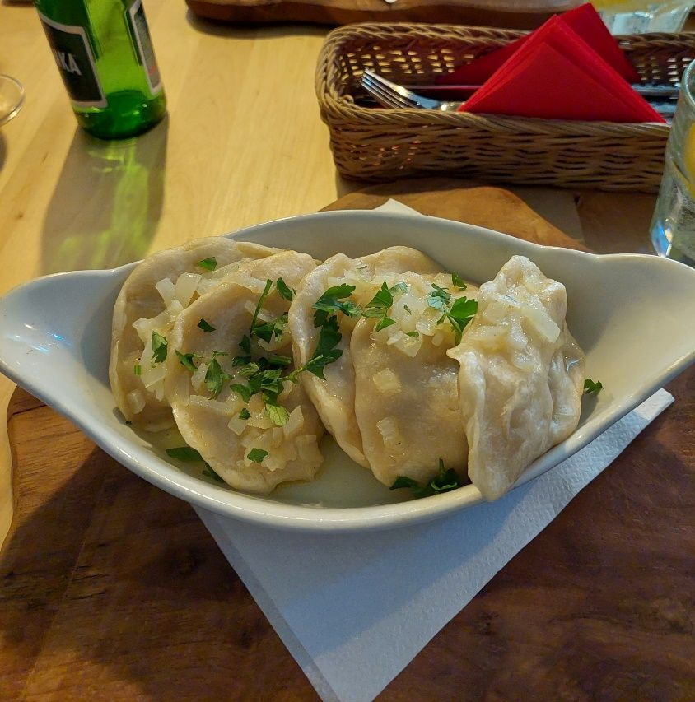
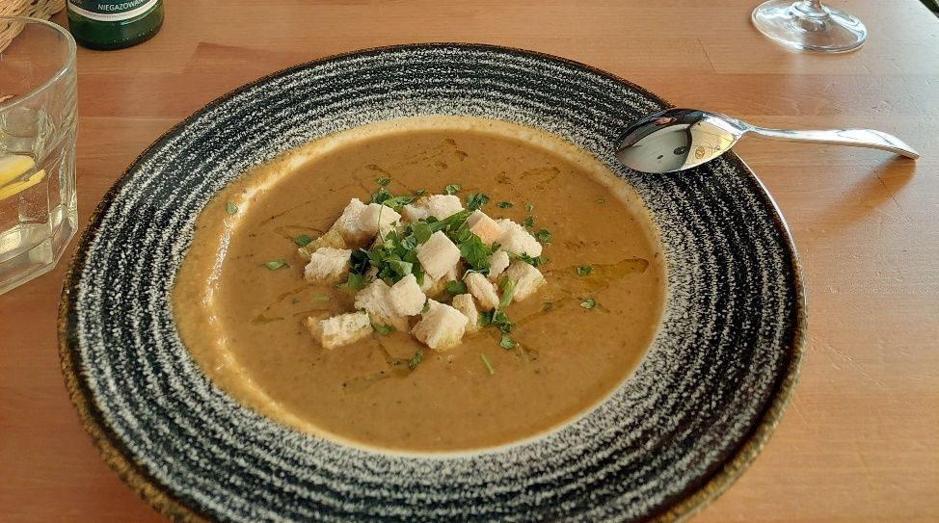
… emellett a lengyel nemzeti ételeket és ízletes menüétkezést, valamint nemzetközi ételeket is megkóstolhattuk

Slide 18
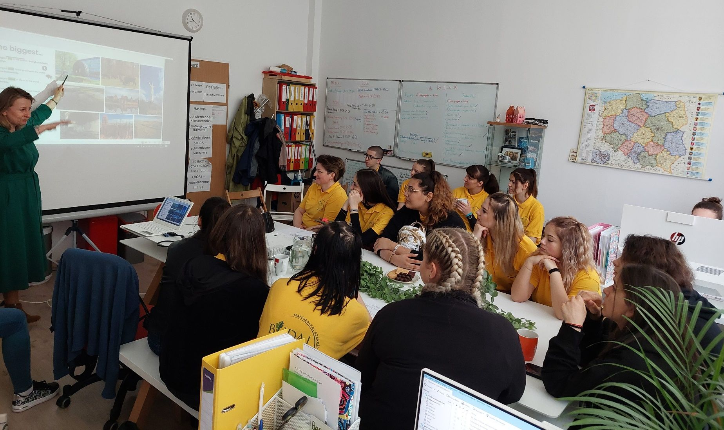
A lengyelországi munkát az Aviva Poland koordinálta
Hasznos ismeretekkel és tanácsokkal láttak el bennünket a munkavégzés kapcsán

Slide 19
Kids & Co angol nyelvű magánóvoda
Gyakorlatot végző diákok:
Anucz Fruzsina
Bilecz Dóra Barbara
Czirják Eszter
Gemzsi Erika

Slide 20
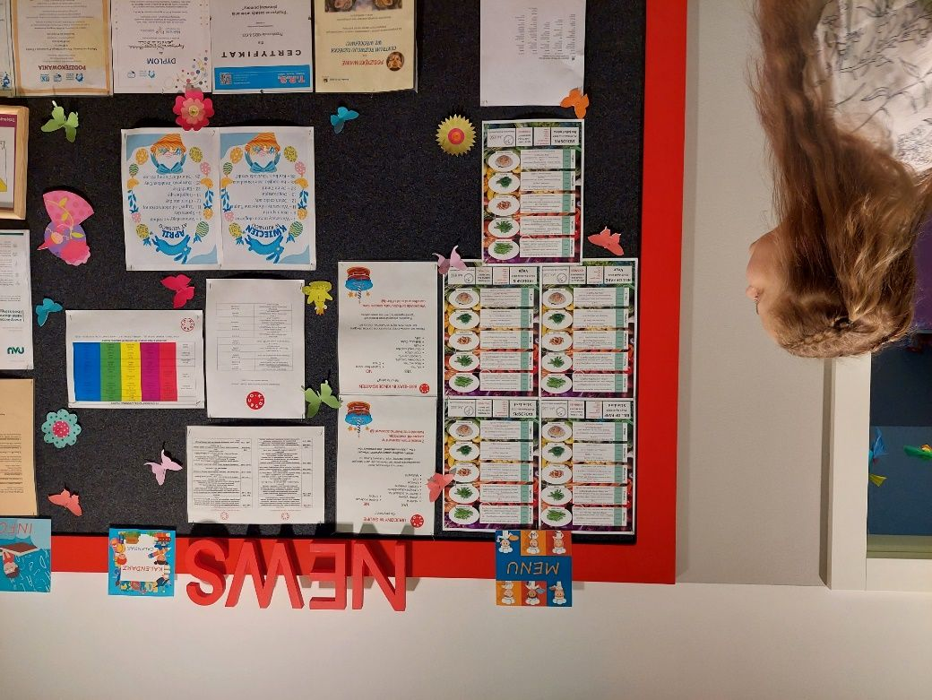
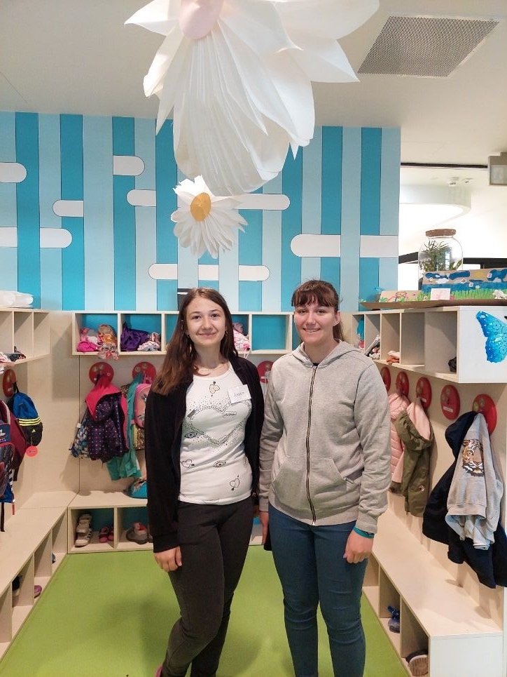
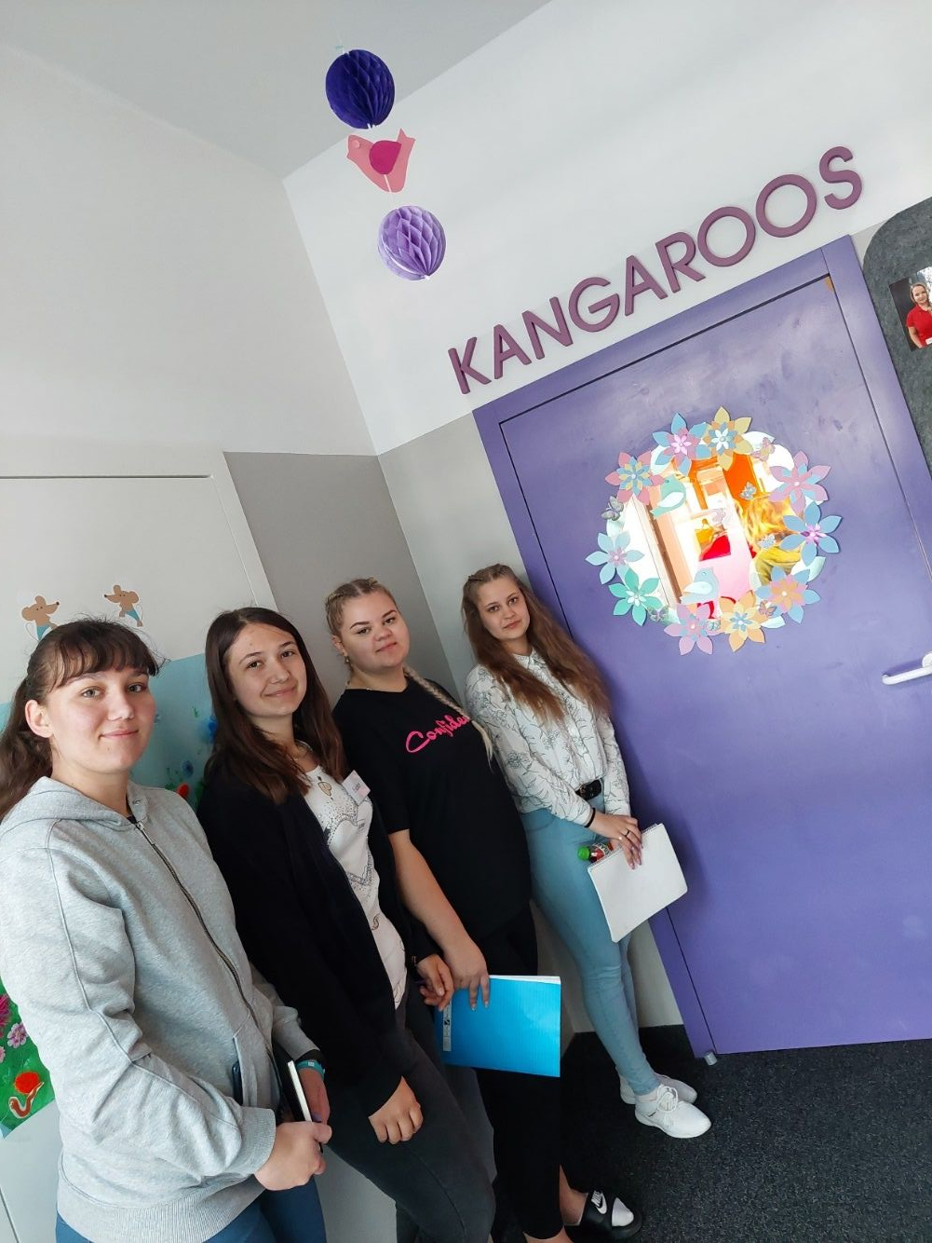
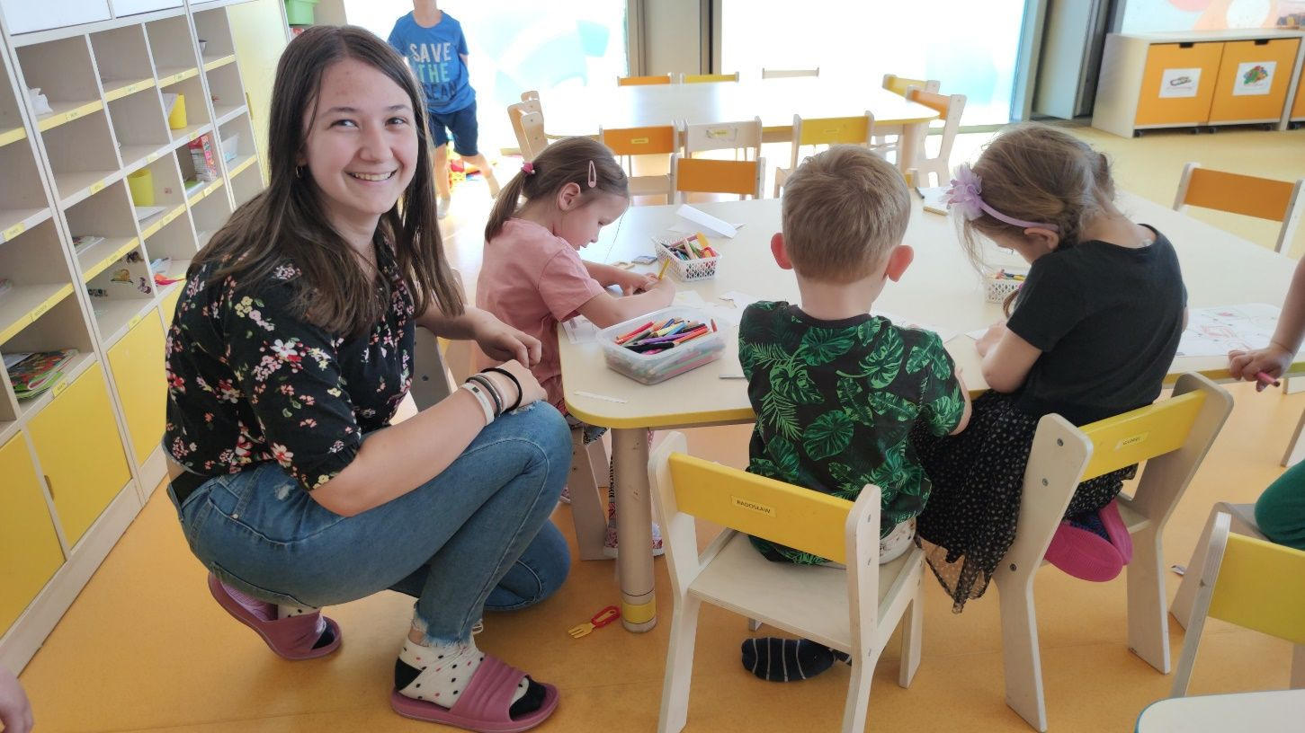
Életképek

Slide 21
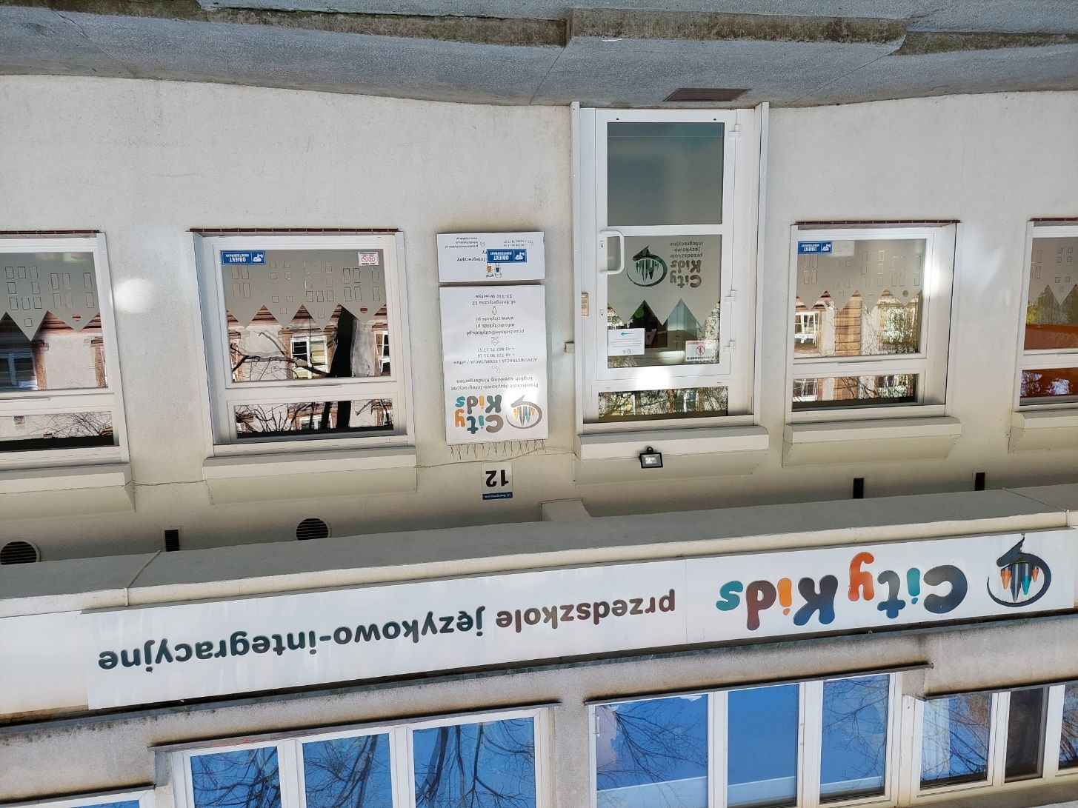
City Kids angol nyelvű óvoda
Gyakorlatot végző diák:
Linzenbold Vivien

Slide 22
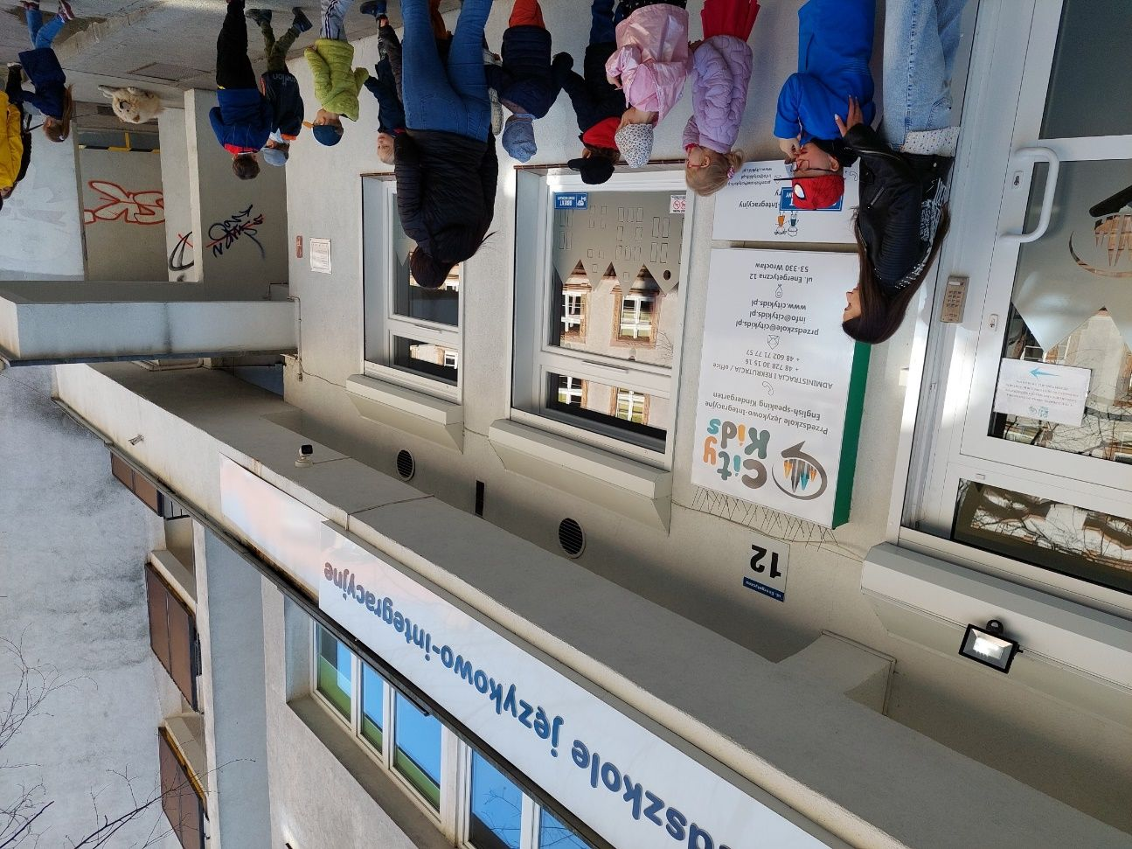
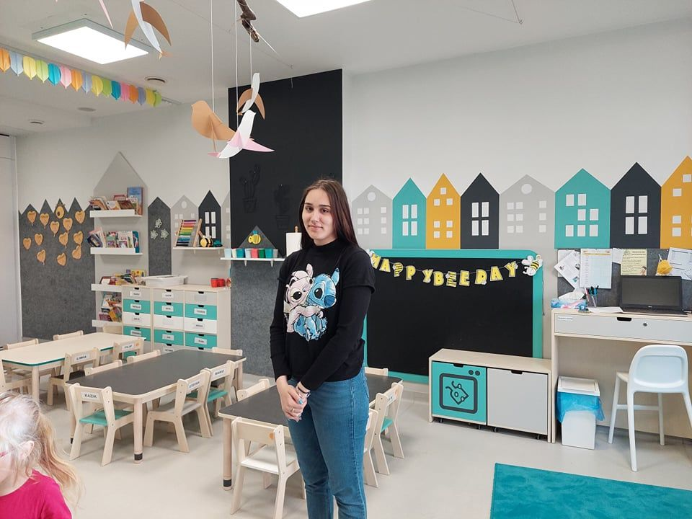
Életképek

Slide 23
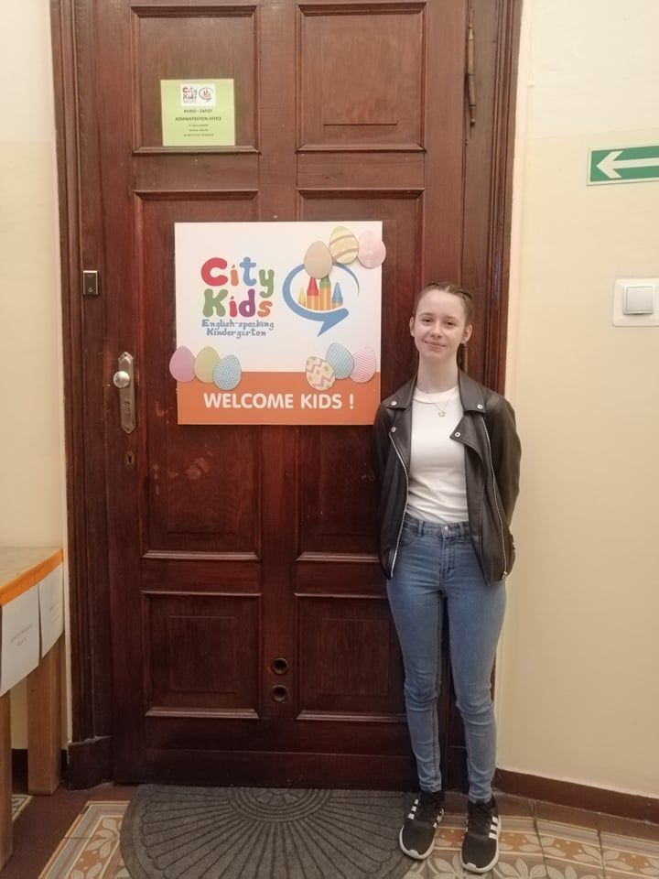
City Kids angol nyelvű óvoda
Gyakorlatot végző diák:
Szerencsi Ildikó

Slide 24
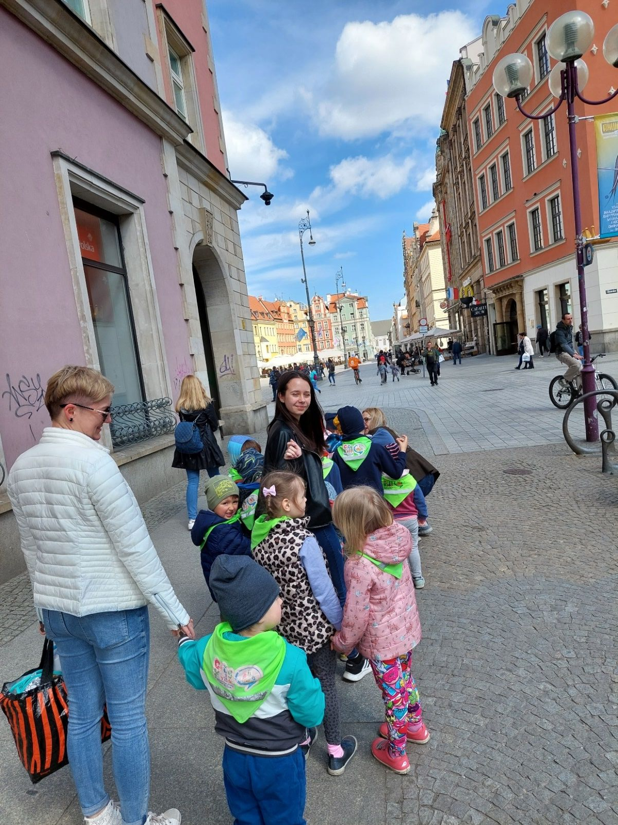
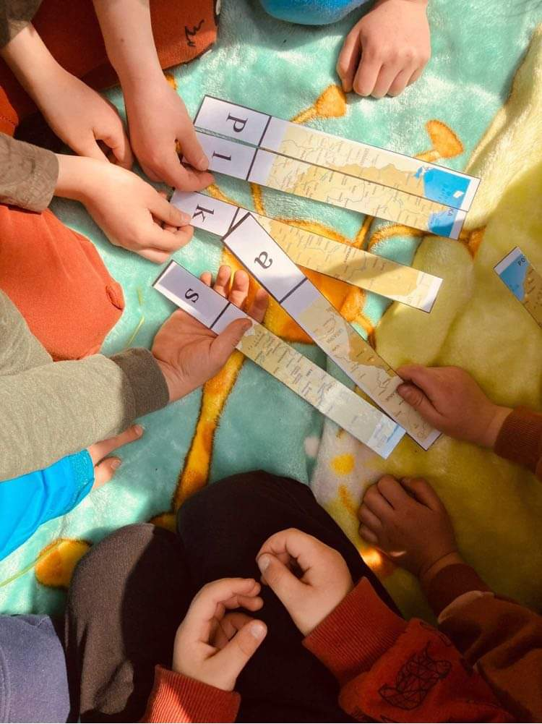
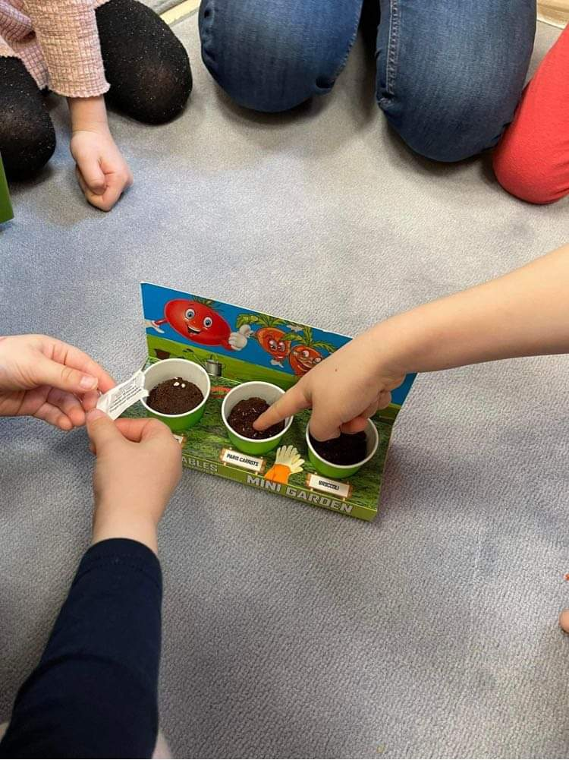
Életképek

Slide 25
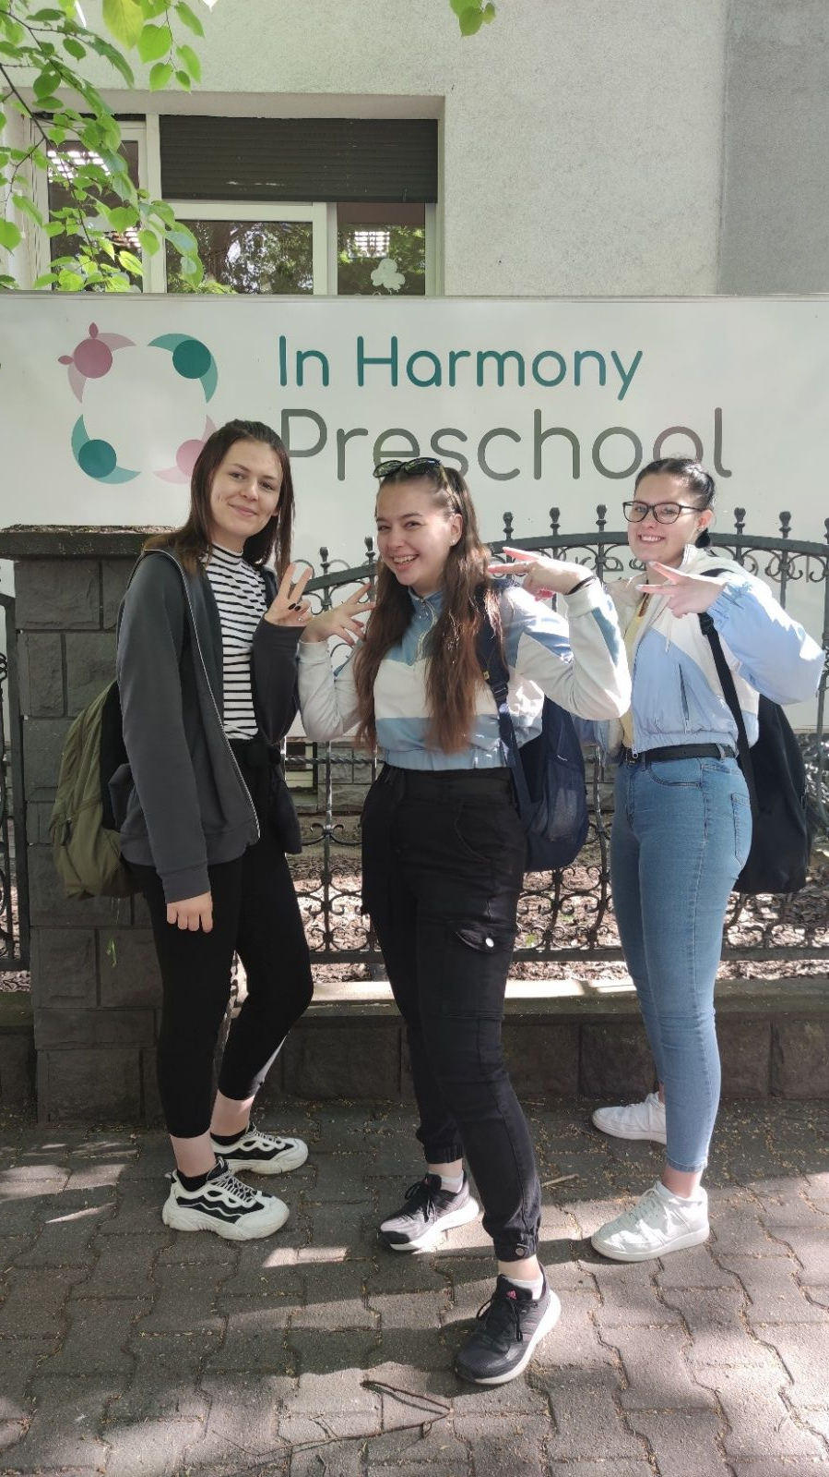
In Harmony – angol nyelvű óvoda
Gyakorlatot végző diákok:
Ganyu Zsófia
Hegyes Bettina
Szép Gréta Mirella

Slide 26
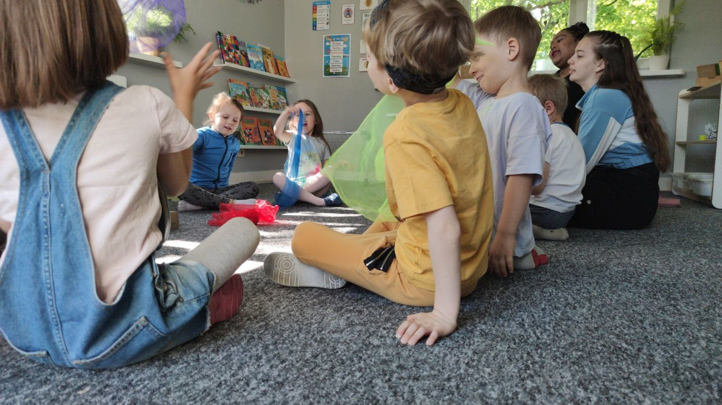
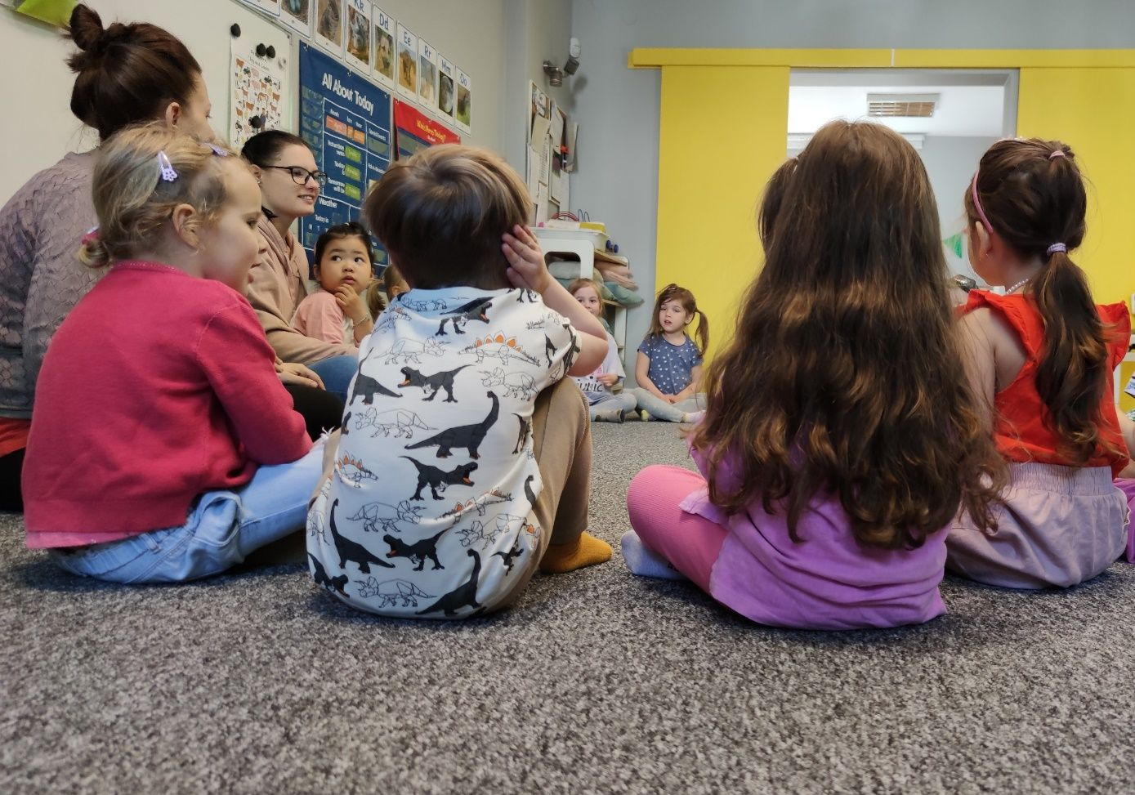
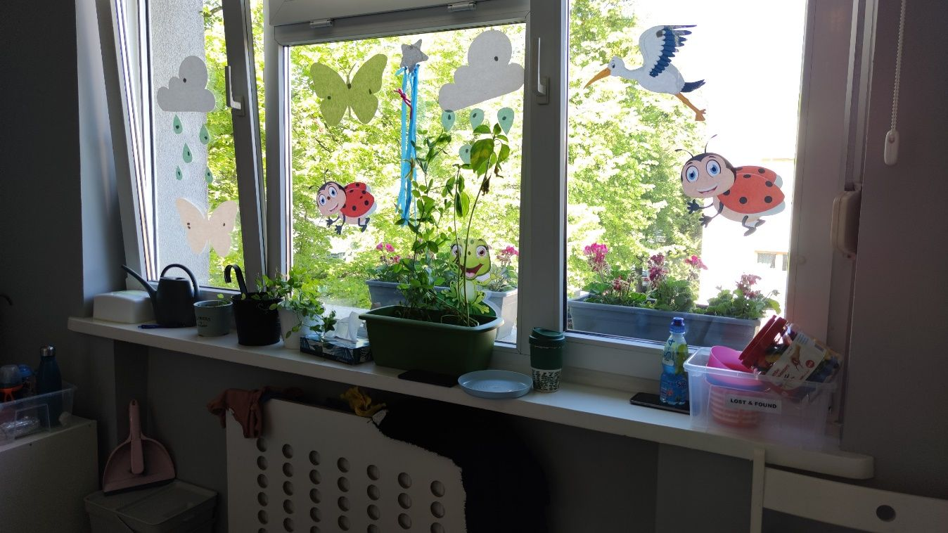
Életképek

Slide 27
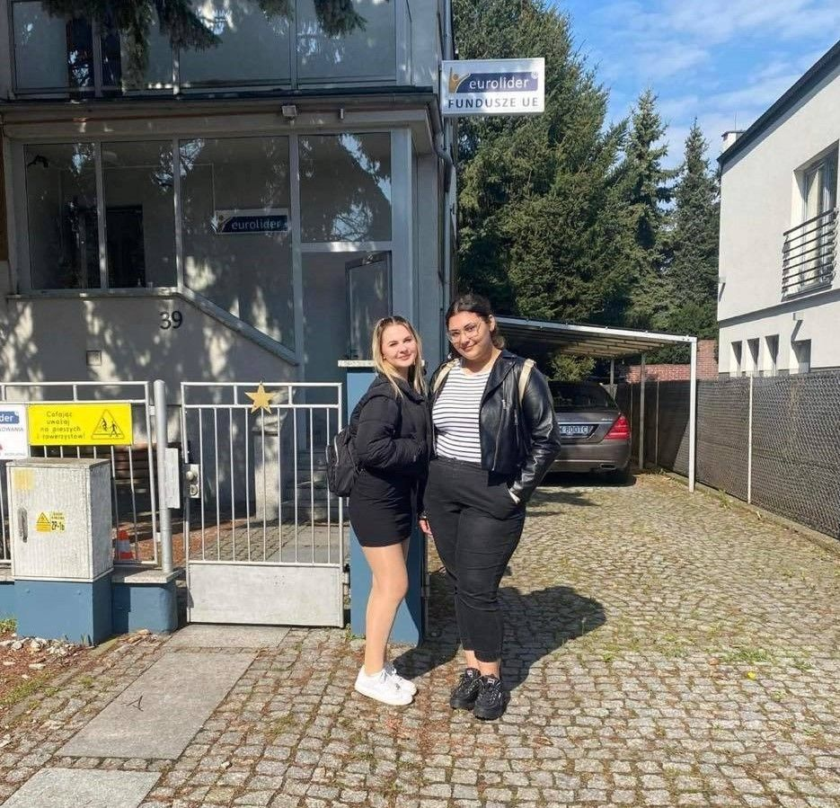
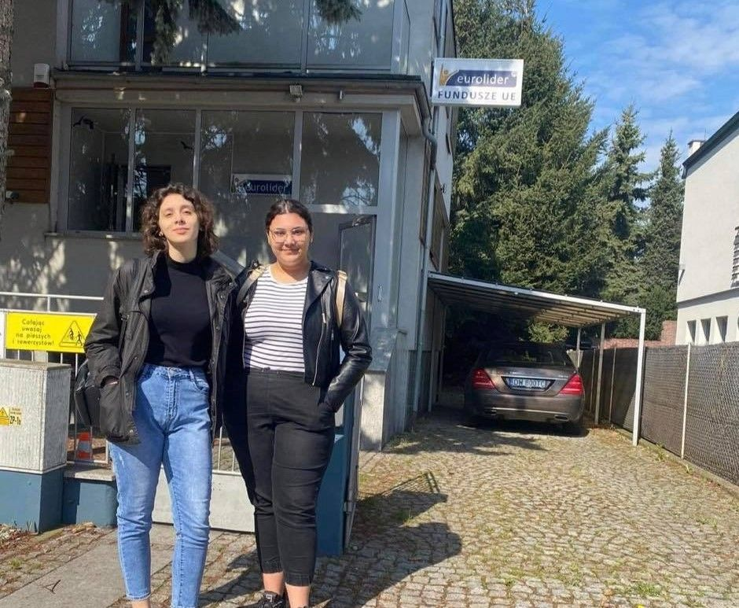
Eurolider Sp. z o.o.
Gyakorlatot végző diákok:
Kerezsi Kata
Rákosi Kitti
Szlavita Szimonetta Valéria

Slide 28
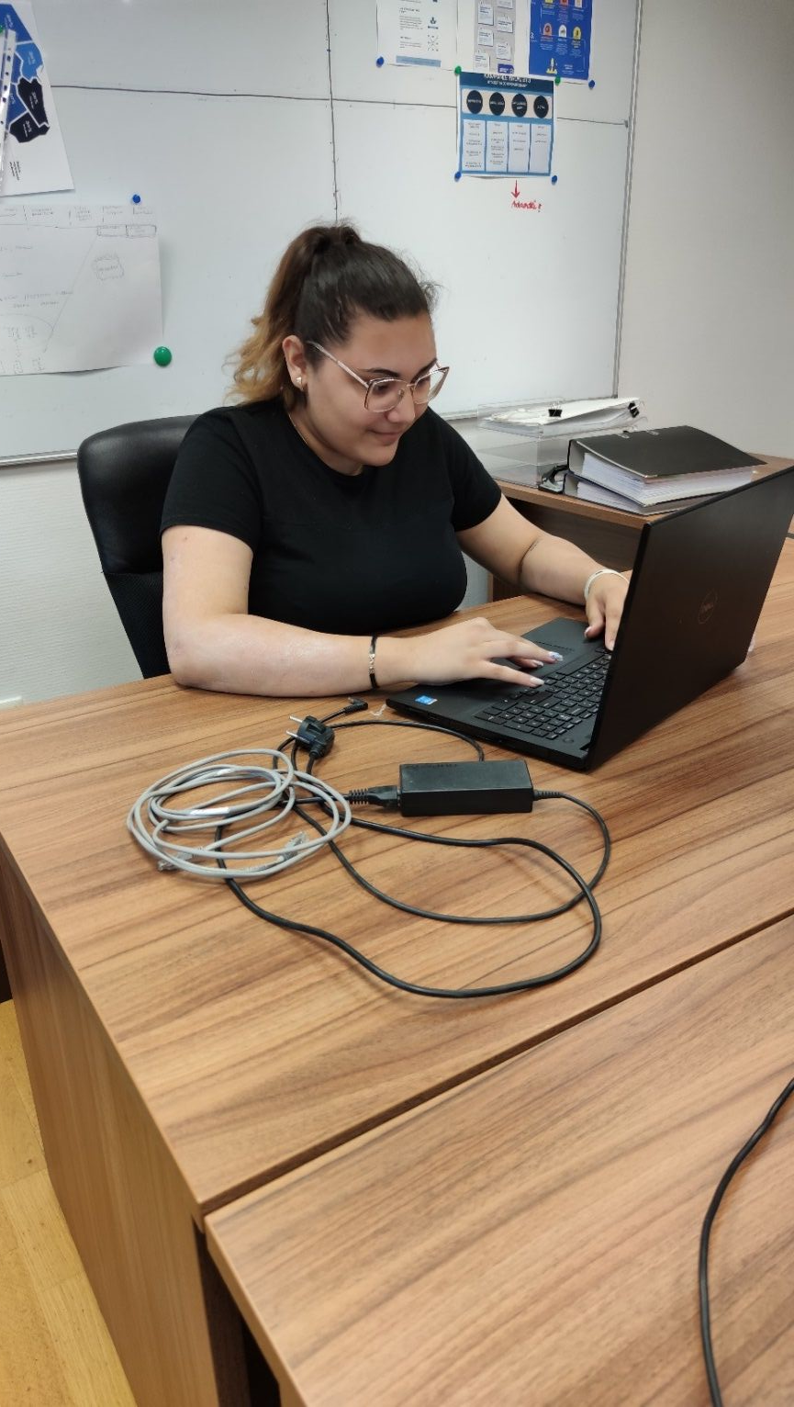
Életképek

Slide 29
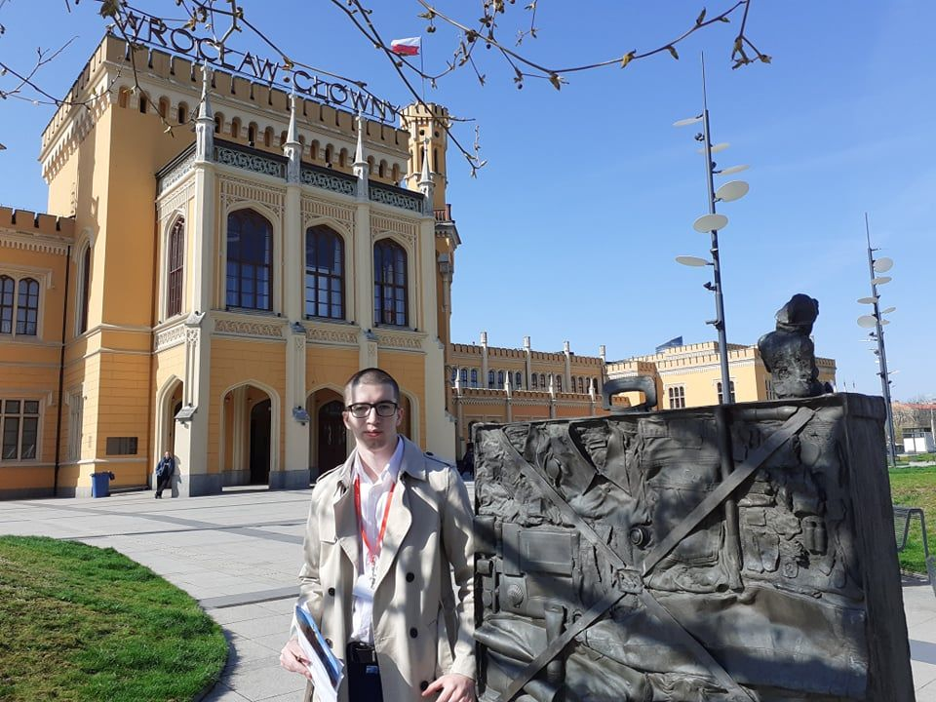
Dolnośląska Organizacja Turystyczna – Alsó-Sziléziai Turisztikai Szervezet
Gyakorlatot végző diák:
Gajdosi Kristóf

Slide 30
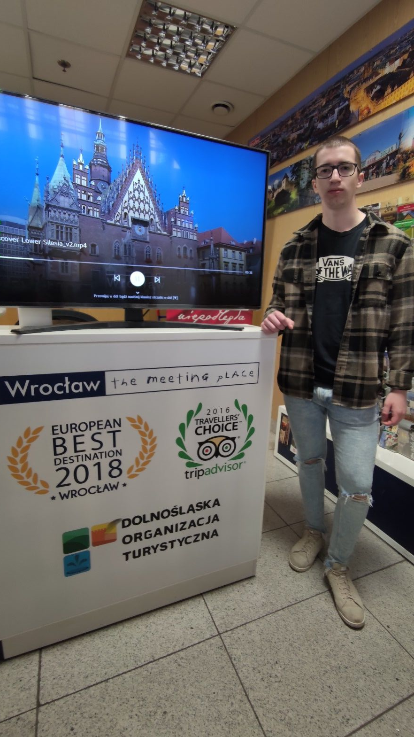
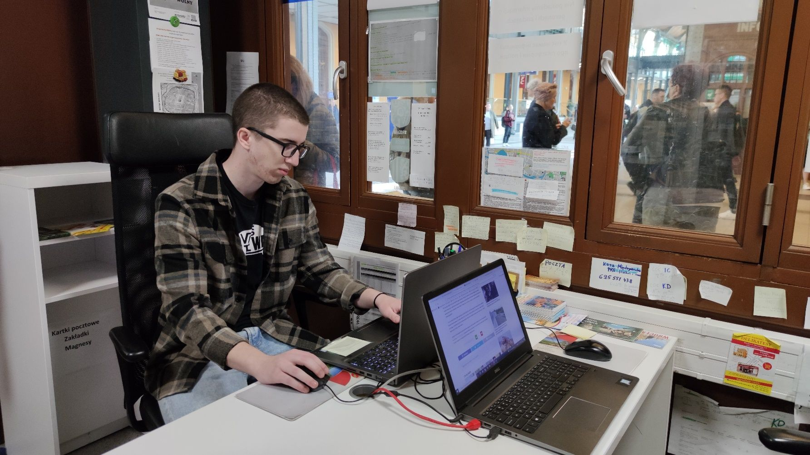
Életképek

Slide 31
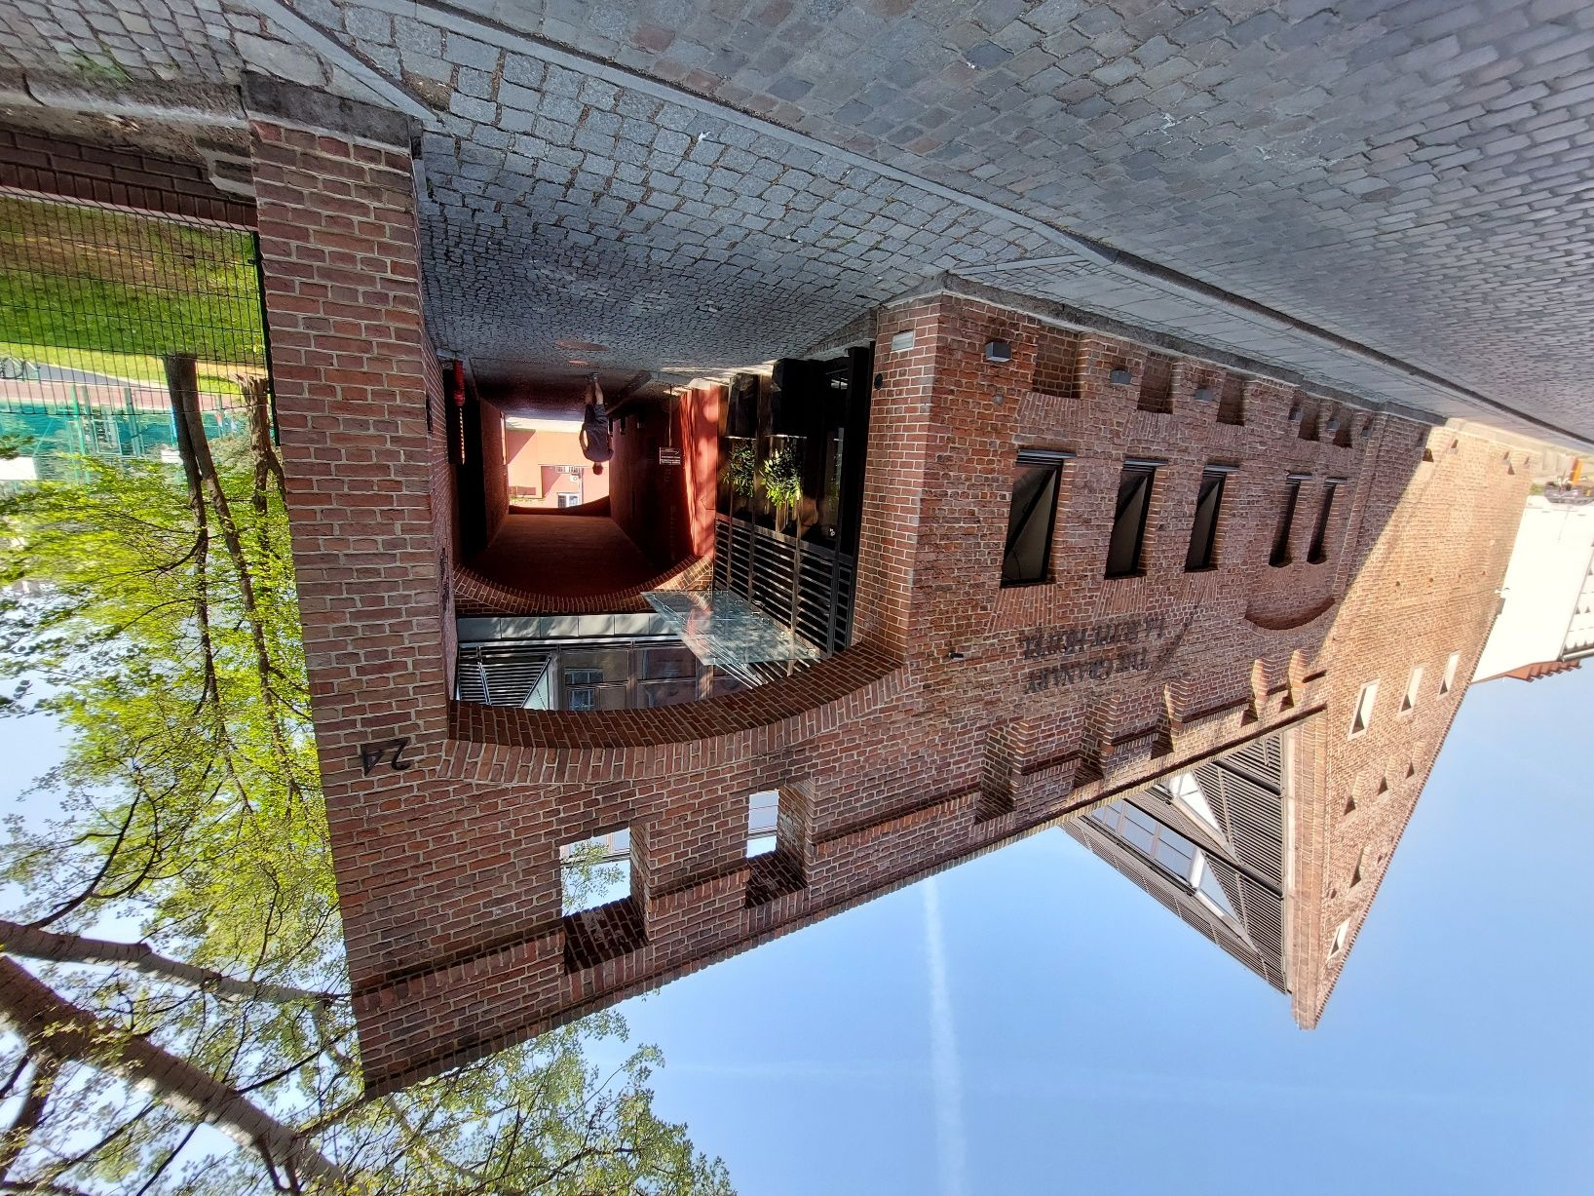
The Granary – La Suite Hotel
Gyakorlatot végző diákok:
Balogh Gréta
Tóth Roxána Erzsébet

Slide 32
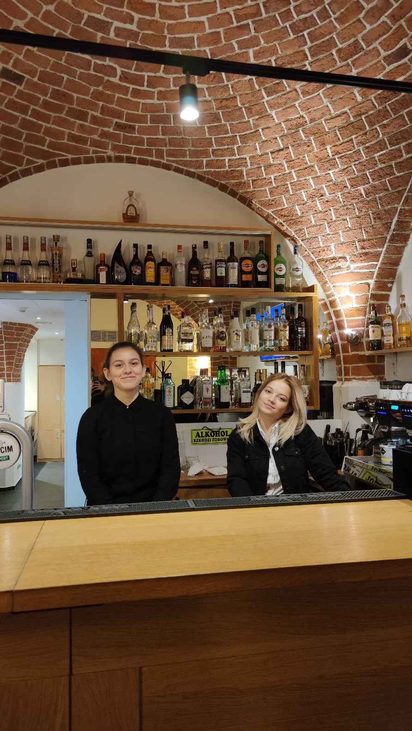
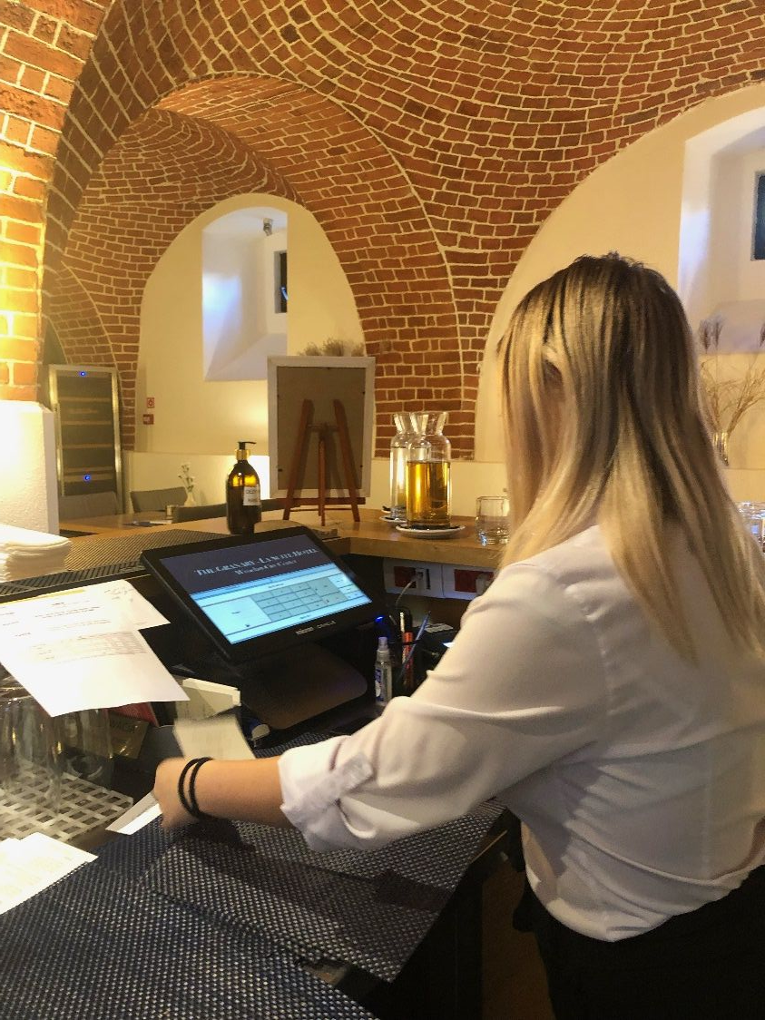
Életképek

Slide 33
Naplóírás
A három hét alatt minden este naplóba írtuk le az aznapi élményeinket, az új ismereteinket, tapasztalatainkat

Slide 34
KIKAPCSOLÓDÁS, SZABADIDŐ ELTÖLTÉSE

Slide 35
Egy kis lazítás

Slide 36
Projektnap
Különböző játékos programokat szerveztünk egymásnak

Slide 37
Wroclaw a törpék városa

Slide 38
Sky Tower meglátogatása

Slide 39
Gitár Rekordkísérlet ahol 7676 zenész gitározott egyszerre

Slide 40
Japánkert

Slide 41
Múzeumok éjszakája
Esti séták

Slide 42
Trambulinpark

Slide 43
Multimédia Szökőkút

Slide 44
Szorítottunk az érettségizőknek ☺

Slide 45
Miért jó az erasmus+ program?

Slide 46
Miért ajánljuk az Erasmust?
Szakmai tapasztalatot szerezhetsz
Fejlődhet angol nyelvi tudásod
Új embereket, kultúrát ismerhetsz meg
Kipróbálhatod magad idegen nyelvi környezetben
Rengeteg élménnyel, emlékkel térsz haza
Önállóbb leszel
Könnyebb lesz a munkában való elhelyezkedés

Slide 47
KÖSZÖNJÜK A FIGYELMET ☺

